Slide 1



PRESENTACIÓN SOBRE LA CONTINUIDAD PROYECTO
22 de Noviembre de 2019

Slide 3


Grupo de desarrollo

Slide 4
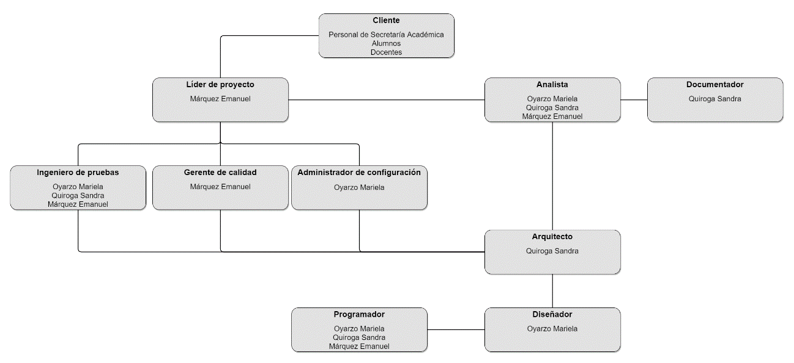
Comunicación

Slide 5
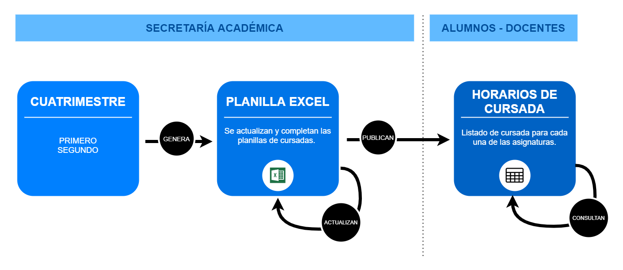
Proceso actual

Slide 6
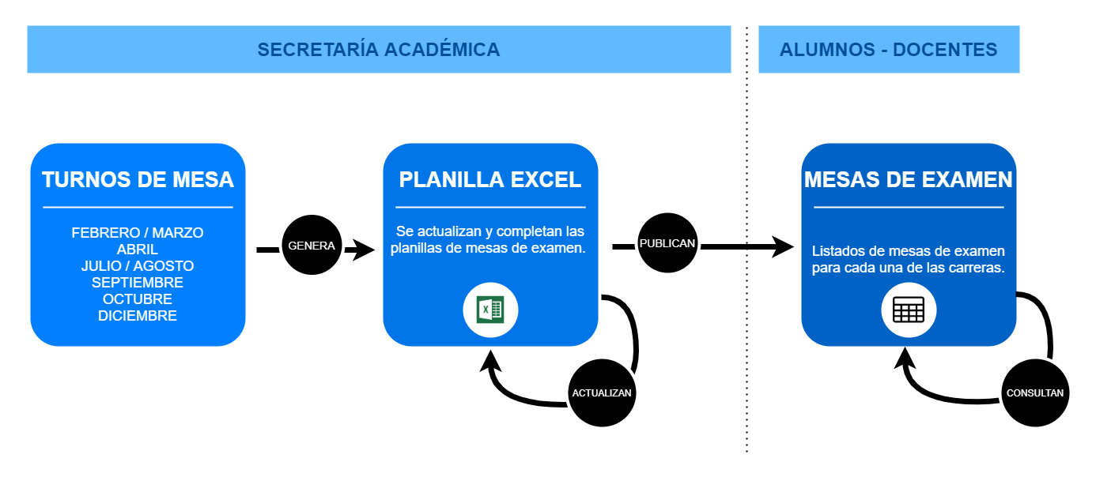
Proceso actual

Slide 7
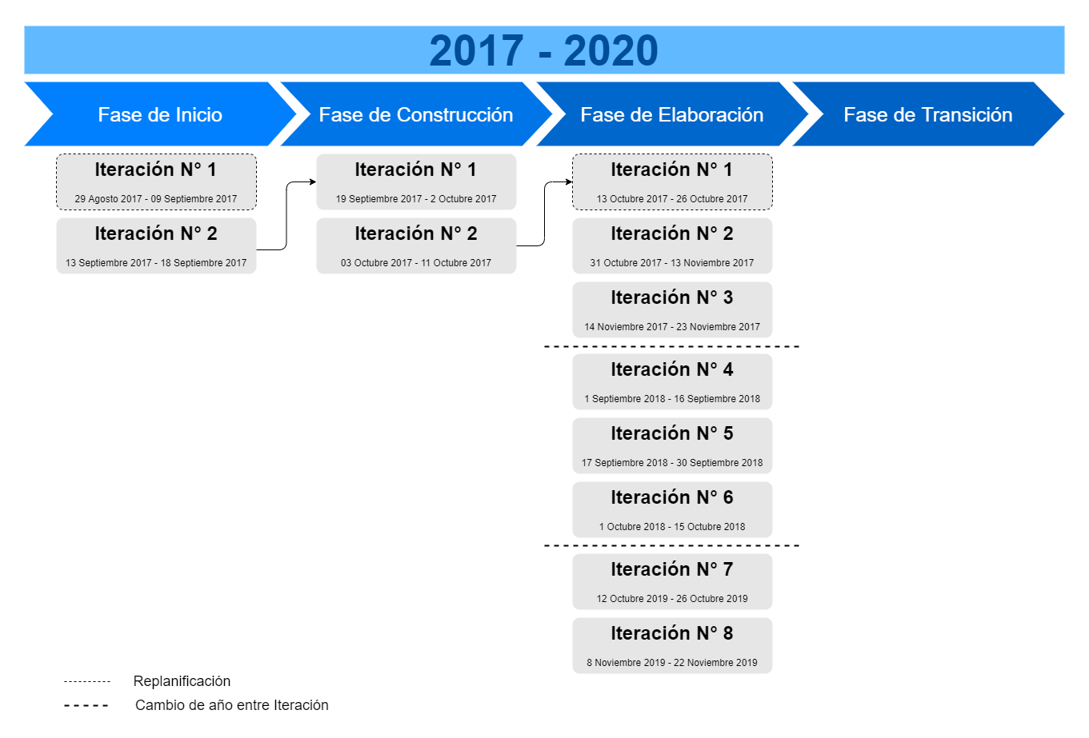
Planificación

Slide 8
Planificación

Slide 9
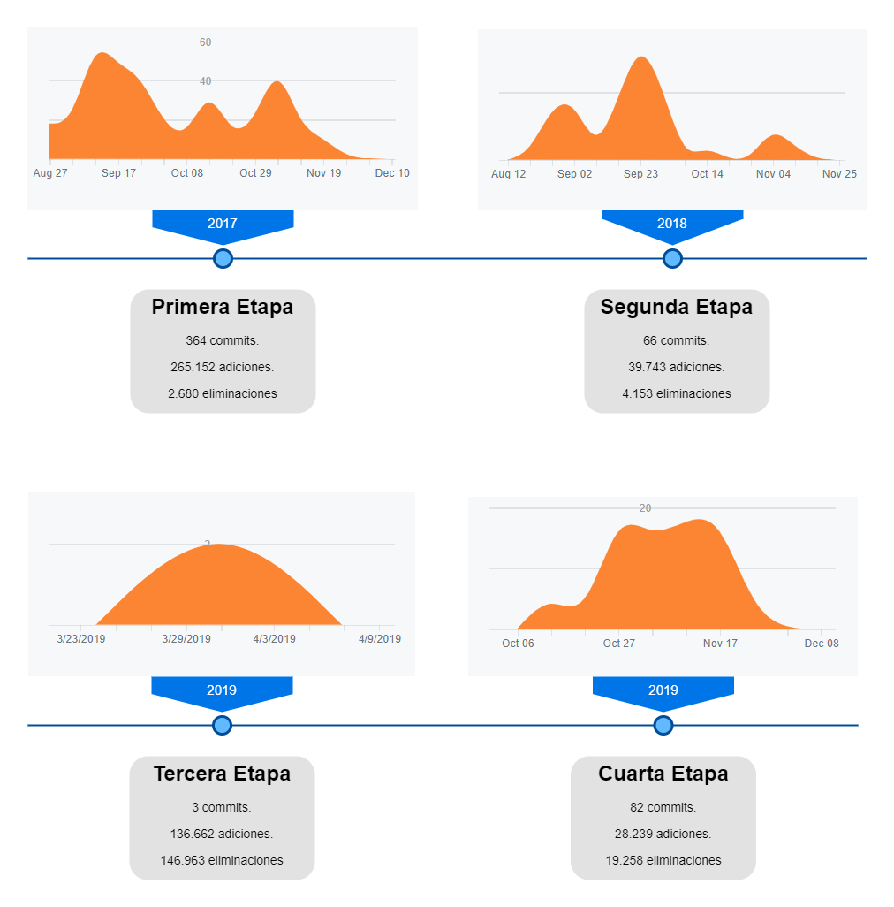
Estimación

Slide 10
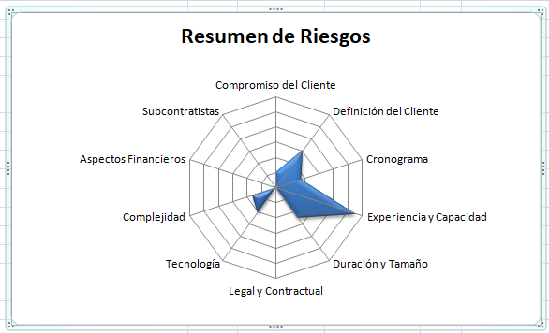
Gestión de Riesgos
Fase de Inicio Iteración 1: se planifico la redacción de plan de riesgos
Fase de Inicio Iteración 2:
Fase de Elaboración: No se realizo gestión de riesgos, ya que priorizamos otras actividades. Sin embargo, esto no implicó que las soluciones propuestas de los riesgos no se llevarán a cabo.

Slide 11
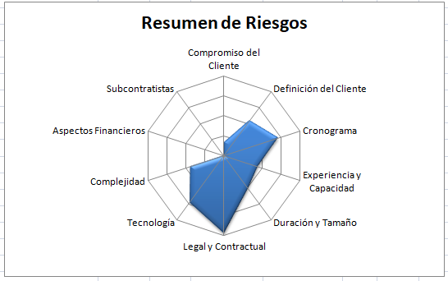
Gestión de riesgos
Fase de Construcción iteración 8

Slide 12
Plan de Pruebas
Encontrar tantos errores como sea posible.
Supervisar si se cumple las especificaciones de diseño.
Supervisar si se cumple los requisitos del análisis.
Realizar pruebas de rendimiento y capacidad.
Encontrar los problemas importantes y determinar los riesgos percibidos de la calidad.
Otros.

Slide 13
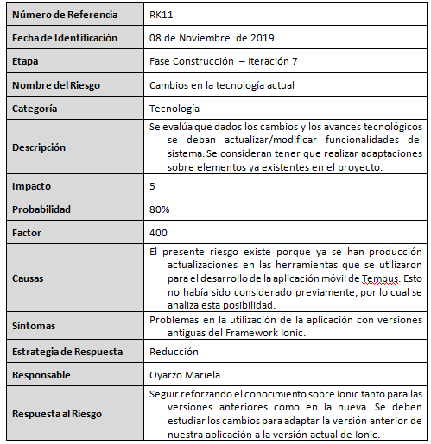
Gestión de Riesgo

Slide 14
Plan de Pruebas
PRUEBAS | DESCRIPCIÓN | CONSIDERACIONES
Unitarias | Comprobar el correcto funcionamiento de una unidad de código | *Los datos almacenados en la base de datos deben estar correctamente cargados. *El archivo debe contener las siguientes características (valido, no vacío, columnas no vacías y en el orden definido, datos de tipo correctos y no duplicados). *Los errores y advertencias deben ser comunicados al usuario.
Integración | Comprobar el correcto funcionamiento de varios módulos en forma conjunta, con el fin de verificar las interfaces entre ellos. | Correcta comunicación entre los distintos componentes. Como se encuentra en los diagramas de secuencia.
Funcionamiento | Probar es que el programa realice las funciones especificadas por el cliente en el documento de especificación de requerimiento. | No deben existir faltas ortográficas y debe existir concordancia en los términos. Los botones funcionarán adecuadamente si cada uno cumple con el propósito establecido en el diseño.

Slide 15
Plan de Prueba
PRUEBAS | DESCRIPCIÓN | CONSIDERACIONES
Sistema | Identificar diferencias entre el sistema y sus requerimientos originales(requerimientos funcionales y no funcionales) | Volumen: tiene como objetivo verificar que el sistema soporta los volúmenes máximos definidos en los requerimientos para las capacidades de procesamiento y almacenamiento previstas. Instalación: instalación de sistemas para las distintos sistemas operativos (Android, ios)
Aceptación | Verificar que el producto esté listo para su implementación y utilización, bajo criterios definidos por los usuarios. | El usuario confía en el sistema y se ejecutan exitosamente condiciones y casos seleccionados.
Usabilidad | Confirmar que se cumplan las expectativas de los usuarios. Verificar que se pueda operar adecuadamente. | Accesibilidad y respuesta: facilidad de ingreso y navegación; se puede hacer lo que se quiere, cuando se quiere, con resultados claros. Efciencia: cantidad de pasos y tiempo. Facilidad de comprensión por parte del usuario: de la estructura del producto, su documentación y ayudas.

Slide 16
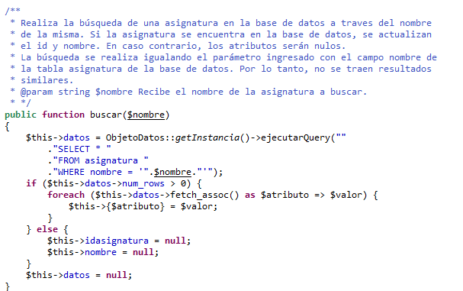
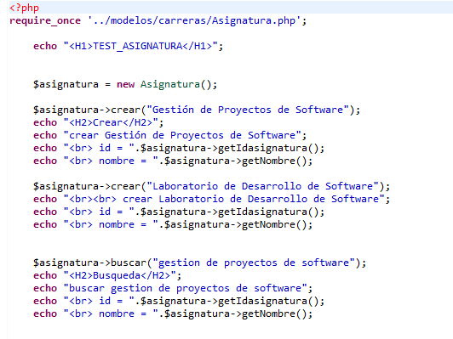
Plan de Prueba

Slide 17
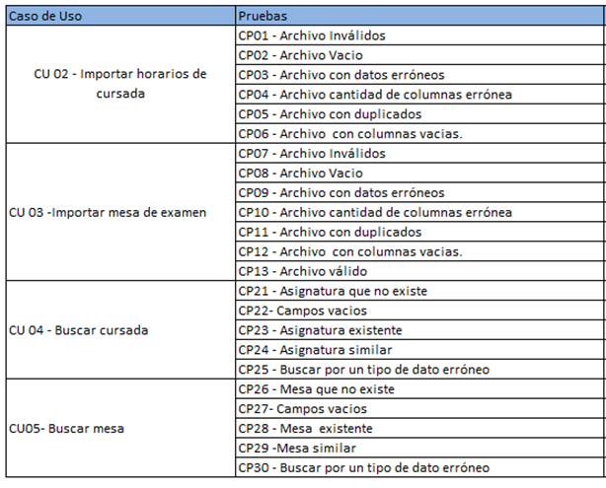
Pruebas

Slide 18
Fin de presentación

